Slide 1


مدیریت بیماران نوپدید
مدیریت بحران درحوادث غیر مترقبه

Slide 2
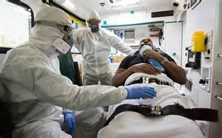
نظام مراقبت بیماری های واگیر

Slide 3
مقدمه:
با آغاز هزاره سوم میلادی نوع برخورد با بیماری های واگیر بخصوص با توجه به شرایط منطقه ای و جغرافیایی از مهم ترین وظایف نظام سلامت کشور محسوب می شود.
با توجه به شرایط منطقه ای و آب و هوایی متنوع و همسایگی با کشورهای کمتر توسعه یافته، نظام مراقبت و گزارشدهی بیماری های واگیر از وظایف مهم تیم سلامت با تکیه بر دستورالعمل های ویژه محسوب می شود.
نظام مراقبت کشور باید ساده طراحی شده باشد تا توسط کارکنانی که خیلی ویژه دوره ندیده اند، اجرایی گردد.
جمع آوری داده ها با ساده ترین روش ممکن و در حداقل زمان صورت می گیرد.
نظام مراقبت با توجه به کم هزینه بودن و قابلیت اجرایی طراحی می گردد.
اهمیت اجرای یک نظام مراقبت فعال، فراگیر و تمام عیار در سیستم ارایه خدمات بهداشتی درمانی اولیه ضروری است.

Slide 4
تعریف مراقبت (Surveillance)
گردآوری، تجزیه و تحلیل، تفسیر و انتشار به هنگام، مستمر و منظم داده های مربوط به سلامتی

Slide 5
برنامه گسترش ایمن سازی (EPI)
برنامه گسترش ایمن سازی در کشور ما از سال 1363 آغاز شد و در حال حاضر ایمن سازی کودکان بر علیه بیماری های دیفتری، سیاه سرفه، کزاز، فلج اطفال، سرخک، سرخجه، اوریون، سل و هپاتیت بی اجرا می شود.
با انجام برنامه گسترش ایمن سازی و افزایش پوشش واکسیناسیون (90%) بر علیه بیماری های قابل پیشگیری با واکسن، کشور از سال 1379 عاری از فلج اطفال شده، بیماری کزاز نوزادی حذف شده و بیماری های سرخک و سرخجه مادرزادی در آستانه حذف شدن هستند.

Slide 6
تزریق ایمن:
WHO تخمین می زند در سال 16 میلیارد تزریق انجام می شود که 50% آنها غیر ایمن هستند، حدود 95% تزریقات به منظور درمان و 5% تزریقات مربوط به واکسیناسیون می باشد.
از ابتدای سال 1383 در ایران از سرنگهای یک بار مصرف AD و Safety Box استفاده می شود.
توصیه شده بعد استفاده از سرنگ مجددا سرپوش گذاری نشود.
در تزریقات مربوط به واکسیناسیون آسپیراسیون ضروری نیست.
ویال های نیمه مصرف واکسن را با هم مخلوط نمی کنند.
AEFI به پیامدهای نامطلوب پس از ایمن سازی اطلاق می شود.

Slide 7
بیماری های مشمول گزارش دهی فوری:
سیاه سرفه
طاعون (آخرین مورد در سال 1344)
طغیان بیماری های منتقله از آب و غذا
فلج شل حاد
کزاز نوزادی و کزاز بالغین
مالاریا
مننژیت
وبای التور
سرخک و بیماری های بثوری تب دار
سرخجه و سندرم سرخجه مادرزادی (CRS)
آنفلوانزای انسانی
آنفلوانزای پرندگان
بوتولیسم
تب دنگی (گزش پشه آئدس اجیپتی)
تب راجعه (کنه نرم و شپش آلوده به بورلیا)
تب زرد (گزش پشه آئدس یا هموکوکوس)
تب خونریزی دهنده کریمه کنگو (CCHF)
تولارمی (تب خرگوشی باکتریایی)
هاری و حیوان گزیدگی
دیفتری (غشاء چسبنده در گلو و بینی)

Slide 8
بیماری های مشمول گزارش دهی غیرفوری:
سوزاک
فاسیولازیس (گیلان و مازندران)
لپتوسپیروز (گیلان و مازندران و گلستان)
لیشمانیوز احشایی
لیشمانیوز جلدی
مارگزیدگی
هپاتیت A و E
هپاتیت B و C
سیفیلیس
ایدز و اچ آی وی
پدیکولوزیس و گال
تب مالت
تیفوئید (حصبه)
جذام
سل
سیاه زخم
شیگلوز
عفونت های آمیزشی

Slide 9
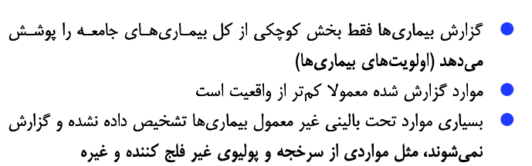
محدوديت هاي گزارش بيماريها:

Slide 10
فرآیندهای گروه پیشگیری و مبارزه با بیماری های واگیر:
ايمنسازي و زنجيره سرد
بیماری های قابل پیشگیری با واکسن (كنترل و مراقبت بيماري های ديفتري، كزاز، سياه سرفه، فلج اطفال، سرخك، سرخجه و سندرم سرخجه مادرزادي، اوريون و مننژيت)
كنترل و مراقبت بيماري آنفلوانزای انسانی و پرندگان
بیماری های منتقله از آب و غذا (كنترل و مراقبت بيماري های بوتوليسم، التور و وبا، اسهال خوني و تيفوئيد)
كنترل و مراقبت عفونت HIV و ايدز
كنترل و مراقبت بيماريهاي منتقله جنسي (آمیزشی)
كنترل و مراقبت بيماري هپاتيت های منتقله از راه خون (B و C)
كنترل و مراقبت بيماري های سل و جذام
كنترل و مراقبت بيماري مالاريا
كنترل و مراقبت آلودگی به پديكولوز
بيماريهاي مشترك انسان و حيوان شامل (كنترل و مراقبت بيماري های ليشمانيوز جلدي و احشايي، هاري و حیوان گزیدگی، تب مالت، كيست هيداتيك، تب راجعه، تب‌ خونريزي دهنده، توكسوپلاسموز، سياه زخم و جنون گاوي)

Slide 11
دستورالعمل اورژانس پیش بیمارستانی در برخورد با بیمار تب
خونریزی دهنده VHF))

Slide 12
مقدمه:
تبهای خونریزی دهنده ویروسی که توسط ویروس های RNA دارایجاد می شوند.
این ویروس های به شدت عفونی، منجر به ایجاد یک سندرم بیماری بسیار کشنده می شوند
علائم:
تب ضعف
استفراغ
خونریزی مخاط و دستگاه گوارش
ادم
افت فشار خون مشخص می شود

Slide 13
مخزن ويروس در طبيعت اصولاً کنه ها، گاو، گوسفند، بز، خرگوش می باشد

Slide 14
دوره کمون گزش کنه حداکثر 9 روز، تماس با بافتها و خون آلوده حداکثر 13 روز، مرحله قبل از خونریزی حداکثر3 روز و مرحله خونریزی دهنده حدود 4 روز است.
دوره نقاهت 3 الی 16 روز است.
همواره مناطق گرمسیری بیشترین فراوانی را داشته اند.

Slide 15
تعريف فرد مشکوک
شروع ناگهاني يک بيماري تب دار همراه با درد عضلات و تظاهرات خونريزي دهنده
شامل: راش، پتشي، خونريزي از بيني و مخاط دهان، استفراغ خوني يا ملنا، هماتوري( و يکي از علائم اپيدميولوژيک )سابقه تماس مستقيم با خون تازه يا ساير بافت هاي دام ها و حيوانات آلوده، تماس مستقيم يا ترشحات دفعي بيمار قطعي يا محتمل VHF اقامت يا مسافرت به مناطق اندميک

Slide 16
مهمترين راههاي انتقال بيماري
CCHF

Slide 17
گندزدایی آمبولانسها
تجهیزات لازم برای تیم ها

Slide 18
توجهات مهم در زمان تریاژ تلفنی:
تب و خونريزی
سابقه تماس مستقيم با خون تازه يا ساير بافت هاي دام ها و حيوانات آلوده
تماس مستقيم يا ترشحات دفعي بيمار قطعي يا محتملVHF
اقامت يا مسافرت به مناطق اندميک

Slide 19
اقدامات پرستار ترياژ تلفني
ارائه راهنمایی های لازم و کمک به همراه در خصوص ارائه اقدامات حمایت کننده در صورت لزوم تارسیدن آمبولانس
بیمار را آرام کنید.
بیمار را در هر وضعیتی که راحت تر است قرار دهید.
دمای طبیعی بدن بیمار را حفظ کنید.
در صورت بروز مشکل جدید، مجددا" با من تماس بگیرید.
- ثبت دقیق مشخصات بیمار و تماس گیرنده و تعداد احتمالی مبتلایان
- اخذ آدرس و شماره تلفن مناسب جهت پیگیری
- ارایه اطلاعات لازم به تماس گیرنده جهت جلوگیری انتشار بیماری در خانواده و کسانی که در تماس با بیمار هستن
- اطلاع به سرپرست مرکز دیسپچ در مورد احتمال ابتلا بیمار مشکوک به VHF به منظور پیگیری های بعدی

Slide 20
اقدامات پرستار ترياژ تلفني
درصورت مواجه با مورد مشکوک طبق تعریف( ضمن توجه به سرعت انجام تریاژ)، نسبت به پرسیدن سوالات اصلی )
وجود علائم:
تب، سردرد،علائم گوارشی،خونریزی، سابقه مسافرت یا تماس با بیمار با سابق مسافرت به مناطق آلوده و یا مصرف گوشت و جگر طی دوهفته گذشته

Slide 21
اپراتور بیسیم دیسپچ
اطلاع به تکنسینهای عملیات در مورد فوریت بیمار با علائم علائم تب و خونریزی و مشکوک به ابتلا به VHF
در صورت بدحال بودن بیمار و نیاز به اقداماتی مانند حمایت و برقراری راه هوایی، موضوع از قبل به اطلاع کارکنان پایگاه رسانده شود تا هشدار لازم به منظور استفاده از وسایل حفاظت فردی به کارکنان رسیده باشد

Slide 22
ستاد هدایت به محض آگاهی از مورد مشکوک به VHF
ستاد هدایت موظف است مرکز درمانی/بیمارستان فوکال پوینت مقصد را در جریان اعزام و وضعیت بیمار قرار دهد تا نسبت به اخذ تمهیدات لازم و تحویل سریع بیمار به منظور عدم سردرگمی تیم آمبولانس و معطل شدن و عبور و مرور زیادی در محیط بیمارستان اقدام کنند.
ستاد هدایت می بایست وضعیت بیمارستان/بیمارستانهای مقصد را مونیتور نماید تا در شرایط بروز چندین بیمار مشکوک به ابتلا به VHF در تعیین محل اعزام بیمار دقت لازم انجام پذیرد.
در صورت نیاز بیمارستانها به جابجایی بیمار، مسوول هماهنگی بین بیمارستان و EOC ستاد هدایت می باشد.

Slide 23
آموزش:
آموزش کليه پرسنل فوريتهاي دانشگاه در مورد موارد مشکوک به بيماري و اصول اوليه در برخورد با بيمار مشکوک به VHFو نحوه انتقال بيمار
آموزش لازم و کامل جهت پايگاه/پايگاههاي )تيم/تيمهاي( ويژه انتقال موارد مشکوک
آموزش پرسنل واحد ارتباطات)پرستار ترياژ تلفني، پرسنل ديسپچ و پزشکان مشاور(
آموزش واحد EOC

Slide 24
آموزش شرایط شبیه سازی شده

Slide 25
توجهات مهم پایگاه اورژانس 115 و تیم فوریتهای پزشکی:
مطابق تعاریف پایگاه / پایگاه های ویژه اورژانس 115 از قبل برای اعزام به محل بیمار مشکوک VHF باید مشخص شده و اقدامات به منظور آمادگی و تجهیز آنها انجام شده باشد.
پایگاه / پایگاه های اورژانس 115 از قبل برای اعزام به محل بیمار مشکوک VHF تعریف شده باشد.
این تیم / تیم ها باید آموزش کامل در خصوص احتیاطهای استاندارد، احتیاط ها بر اساس راه انتقال هوایی دیده باشند و اسامی افراد آموزش دیده در این پایگاه که دارای گواهی های مربوطه هستند در مرکز دیسپچ و اداره اورژانس 115 ثبت شده باشد. همچنین برای آنها باید پرونده بهداشتی و سلامت تکمیل شده باشد
تیم / تیم ها : تکنسین فوریتهای پزشکی باید کاملاٌ تجهیز شده باشند و تجهیزات فردی به تعداد کافی درآمبولانس و پایگاه وجود داشته باشد.

Slide 26
توجهات مهم پایگاه اورژانس 115 و تیم فوریتهای پزشکی:
تیم اورژانس 115 شامل حداقل دو نفر تکنسین فوریتهای پزشکی آموزش دیده می باشد. این آموزشها شامل شناخت موارد مشکوک، نحوه ویزیت، موارد و نحوه انتقال بیمار، حفاظت شخصی، تحویل بیمار، احتیاطات بیماری و نحوه گند زدایی آمبولانس و تجهیزات آن می باشد.
لیست تجهیزات حفاظت فردی و ملزومات مورد نیاز به منظور رعایت بهداشت دست، ملزومات احتیاطات استاندارد و احتیاطهای بر اساس راه انتقال تماسی، گندزدایی محیط ، وسایل جمع آوری زباله های آلوده و... باید کاملاً مشخص و به صورت روزانه کنترل و چک شوند و در دفاتر گزارش پایگاه نتایج این چک و کنترل ها ثبت شده باشد و اقدامات انجام شده برای پیگیری رفع کمبودها و مشکلات در پایگاه به صورت مستند وجود داشته باشد.(چک لیست تجهیزات و ملزومات پایگاه اورژانس)

Slide 27
اقدامات پايگاه اورژانس 115متعاقب دريافت ماموريت، اعزام به محل و انتقال بيمار به بيمارستان:
به محض رسیدن کارکنان به صحنه به طور قطع داشتن ماسک جراحی و دستکش الزامی است
داشتن محافظ صورت الزامی است.
گان در صورتیکه احتمال پاشیده شدن ترشحات بدن بیمار وجود دارد ضرورت دارد.
سطح بیرونی ماسک جراحی و ماسک N95 همواره آلوده بوده و نباید از روی غفلت، تکنسین فوریتهای پزشکی آن را لمس کند.
بعد از رسیدن به محل بیمار، تا حد امکان راننده آمبولانس در فرایند اخذ شرح حال و معاینه دخالتی داشته باشد. در صورت ضرورت به پیاده شدن راننده از آمبولانس به منظور کمک در انتقال بیمار حتماً باید ماسک پوشیده باشد و از دست کش استفاده کند و در صورت لزوم سایر لوازم حفاظت فردی را پوشیده باشد. راننده بعد از کمک به انتقال و قبل از سوار شدن نسبت به خروج دست کش و دفع بهداشتی آن، انجام عمل ضدعفونی دست، پوشیدن مجدد دست کش اقدام کنند.

Slide 28
همیاری و کمک به انتقال بیماران با رعایت اصول بهداشتی

Slide 29
اقدامات پايگاه اورژانس 115متعاقب دريافت ماموريت، اعزام به محل و انتقال بيمار به بيمارستان:
در طول مدت حضور بر بالین بیمار از لمس اشیاء و سطوح نزدیک بیمار اجتناب گردد.
بلافاصله دهان و بینی بیمار با ماسک جراحی به شکل مناسب پوشیده شود.
در طی انتقال اگر کابین آمبولانس اگزوز فن دارد باید روشن باشد یا پنجره کابین عقب آمبولانس باز باشد.
در بالین بیمار یا حین انتقال اگر نیاز به اقدامات مانند ساکشن ترشحات، برقراری راه هوائی، گذاشتن Air Way ، یا احیاء ریوی داشته باشد، حتماً باید از ماسک N95 استفاده شود. زمانی که از ماسک N95استفاده می شود، سپس دست را مجدداً ضدعفونی نموده و دست کش را بپوشد .
در صورت پاشیده شدن یا تماس پوست سالم بدن یا دست (بدون دست کش )با ترشحات تنفسی و یا خون بیمار، شستشوی دست با آب و صابون و سپس ضدعفونی با محلول مناسب الزامی است. (گزارش مورد مواجهه شغلي با خون يا ترشحات بدن بيمار مشکوک)
در صورت پاشیده شدن خون یا ترشحات تنفسی بیمار به چشم یا دهان، شستشوی فراوان با آب یا سرم سالین به مقدار زیاد الزامی است و واقعه به مدیر کشیک دیسپچ ( یا کارشناس کنترل عفونت اورژانس یا فرد مشخص شده مطابق فلوچارت) گزارش شود.

Slide 30
احتياطات استاندارد:
تعریف: احتیاطات استاندارد حین مراقبت از تمامی بیماران بدون در نظر گرفتن مورد مشکوک یا تأیید شده یک عامل عفونی به کار بسته می شود. استراتژی اولیه برای پیشگیری از عفونت، در این احتیاطات با توجه به این اصل است که خون، سایر مایعات و ترشحات بدن می توانند انتقال دهنده ی بالقوه عوامل عفونی باشند.
مجموعه احتیاطات استاندارد شامل نحوه استفاده از تجهیزات حفاظت فردی (PPE) Protective Personal Equipment نظیر دستکش، ماسک، گان و محافظ چشمی متناسب باخطر پیش بینی شده ، بهداشت دست، احتیاطات پیش گیری از جراحات و آسیب های ناشی از سرسوزن هم در بیماران و هم در کارکنان خدمات سلامت ، جابجایی مناسب تجهیزات یا وسایل آلوده با مایعات بالقوه عفونی بدن در محیط اطراف بیمار(بهداشت محیط) و دفع ایمن زباله های عفونی می باشد.

Slide 31
احتياطات استاندارد:
دستکش ها:
دو دستکش (یک دستکش آستین دار بر روی یک دستکش بدون آستین) باید در هنگام کار با هر نوع نمونه از بدن، غشاهای مخاطی و پوست بیماران و همچنین سطوحی که با ترشحات بدن بیمار آلوده شده است، استفاده شود.
دست ها باید قبل و بعد از استفاده از دستکش ها باید به خوبی شسته و به طور کامل خشک شوند. دستکش ها باید قبل از خروج از اتاق بیماران در کیسه های مخصوص اتوکلاو قرار بگیرند.
گان ها:
از گان های آستین دار و ضد آب باید استفاده کرد. گان ها به صورت یک بار مصرف می باشند و قبل از خروج از اتاق بیمار باید در کیسه های مخصوص اتوکلاو قرار داده شود.

Slide 32
احتياطات استاندارد:
ماسک ها:
با توجه به عدم احراز دقیق چگونگی انتقال موارد VHF استفاده از ماسک های فیلتر دار توصیه می شود.
دارای فیلتر هپا
یک ماسک فیلتر دار با پوشش محافظتی باید هنگام ورود به اتاق بیماران مشکوک به VHF مورد استفاده قرار بگیرند.
استفاده از ماسک های جراحی به تنهایی کافی نیست.
ماسک ها باید به صورت یک بار مصرف استفاده شوند و قبل از خروج از اتاق بیمار باید در کیسه های مخصوص اتوکلاو قرار داده شود.
خارج کردن ماسک از سر برای جلوگیری از آلودگی باید با دقت انجام شود.
دست ها پس از دست زدن به ماسک باید شسته شوند و دستکش ها نیز باید عوض شوند.

Slide 33
احتياطات استاندارد:
عینک محافظ:
عینک های محافظ باید همیشه در دسترس باشند و حتما هنگام کار مورد استفاده قرار بگیرند. در صورت عدم وجود عینک های یک بار مصرف، آنها را باید با استفاده از دترجنت و آب شست و با محلول هیپوکلرید 1درصد یا الکل 70 درصد به مدت 2 تا 3 دقیقه کاملا پاک کرد.
چکمه های لاستیکی:
برای جلوگیری از آلودگی کفش ها باید از چکمه های لاستیکی استفاده کرد.
بعد از کار، تمام لباس ها محافظتی مانند دستکش ها، گان، چکمه ها و .. باید در کیسه ها مخصوص اتوکلاو قرار بگیرند و قبل از دور انداختن کاملا استریل شوند.

Slide 34
نکات کنترل عفونت:
تماس با بیمار باید به حداقل رسانده شود .
پوشیدن وسایل حفاظت فردی کامل بر اساس اقدامات احتیاطی تماسی ضروری می باشد.
تعویض وسایل حفاظت فردی جهت ارائه خدمات بهداشتی درمانی از یک بیمار به بیمار دیگر الزامی میباشد.
رعایت اصول شستشوی دست ها قبل و بعد از ارائه خدمات بهداشتی درمانی )قبل از پوشیدن دستکش و بعد از دراوردن دستکش( الزامی می باشد. بین درآوردن دستکش و درآوردن ماسک باید دست ها شسته شوند.
کلیه سطوح و ابزار استفاده شده بر اساس اصول کنترل عفونت باید تمیز و با مواد مناسب به ضدعفونی شوند.
به پرسنل و تیم اورژانس باید در خصوص بیماری اطلاع رسانی شود و ملزم به اجرای کامل اقدامات احتیاطی می باشند.
احتیاط در تعامل با افرادی که با بیمار و یا حیوان مشکوک به VHF در ارتباط بودند.

Slide 35
نکات کنترل عفونت:
احتیاط در تعامل با افرادی با مایعات بدن، بافت ها و یا جسد بیمار یا حیوان در ارتباط بودند
احتیاط در تعامل با افرادی با نمونه های بالینی، بافت ها و یا کشت های آزمایشگاهی عوامل مشکوک به VHF در ارتباط بودند.
آلودگی زدایی آمبولانس باید با استفاده از بخار فرمالدهید )برای جلوگیری از آسیب به آمبولانس ،یک شخص آموزش دیده باید این کار را انجام دهد( و یا شسشو با محلول هیپوکلراید 1 درصد همراه با شستشو با آب و دترجنت انجام شود.
لباس های محافظتی باید در کیسه های مخصوص اتوکلاو جمع آوری شود.
لباس های حفاظتی )دستکش، گان، عینک ایمنی، ماسک فیلتر دار( استفاده نمایند.

Slide 36
نکات کنترل عفونت:
دست ها باید قبل و بعد از استفاده از دستکش ها باید به خوبی شسته و به طور کامل خشک شوند.
دست ها پس از دست زدن به ماسک باید شسته شوند و دستکش ها نیز باید عوض شوند.
نمونه های خون باید با تمام دقت جمع آوری شود تا از خودآلودگی جلوگیری شود. سوزن ها نباید از سرنگ خارج شوند. برای محل خونگیری باید از گاز های استریل خشک به جای پنبه های الکلی استفاده کرد.
تمام پسماندهای تولید شده از بیماران مشکوک به VHF از قیبل لباس ها و ملحفه باید در کیسه های مخصوص اتوکلاو قرار گیرند.

Slide 37
نکات کنترل عفونت:
تمام افرادی که مسئول انجام تفکیک پسماندهای تولید شده هستند علاوه بر آموزش لازم، باید مجهز به لباس های محافظتی نیز باشند.
کلیه فضاهایی که جهت معاینه بیماران بکار گرفته می شوند باید دارای سیستم تهویه ای مناسب باشند.) حداقل12 بار در ساعت یا تهویه دائم هوای اتاق با رعایت عدم انتقال هوای الوده به سایر بخشها و فضاهای بسته برقرار باشد.(
به منظور جلوگیری از انتقال آلودگی، تمام تجهیزات پزشکی غیر ضروری در آمبولانس باید از آن خارج شود.

Slide 38

کوروناویروس عامل بيماري تنفسي در خاورميانه

Slide 39
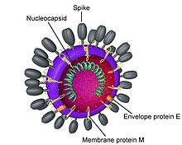
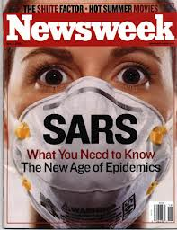
مقدمه
کوروناویروس ها ویروس های بزرگی هستند که باعث بيماري هاي متنوعي در بسياري از حيوانات مي شوند و درگذشته به عنوان عامل سرماخوردگی انسان شناخته می شدند.
10 سال قبل که بیماری تنفسی کشنده ای به نام سارس (SARS) پا به جهان بیماری های ترسناک بشری گذاشت.
پس از آن روی خانواده کوروناویروس ها حساب جدیدی باز شد.
شش كوروناويروس انساني تا كنون شناخته شده كه دو تا آلفا و 4 تا بتاكوروناويروس هستند. (SARS و MERS بتاكوروناويروس هستند)
Notes:
Severe acute respiratory syndrome (SARS)
Middle East Respiratory Syndrome Coronavirus (MERS-CoV)
ويروس هاي بزرگ پوشش دار داراي RNAهستند. کرونا ويروس هاي انساني موجب سرماخوردگي شده و در گاستروانتريت نوزادان دخالت دارند. يک کرونا ويروس باعث شيوع جهاني و سندروم تنفسي حاد بسيار سخت (SARS) در سال 2002 شد. کرونا ويروس هاي جانوري موجب بيماري در حيوانات اهلي مي شوند که از نظر اقتصادي اهميت دارند و در حيوانات پست باعث عفونت هاي پايدار در ميزبانهاي طبيعي خود مي گردند. چون کشت کرونا ويروس هاي انساني مشکل است ، به همين علت خصوصيات آنها به خوبي شناخته نشده است.

Slide 40
شبه سا رس
-از طر يق تماس نز ديك انسان به انسان قا بل انتقال است
-بيشتر ين مو ارد ابتلا در عر بستان 318مورد
-همه مبتلا يان سا بقه سفر به كشورهاي حوزه جنو بي
خا ور ميا نه را داشته اند

Slide 41
كورونا ويروس ها به يك گونه بزرگ ويروسها تعلق دارند كه مي توانند سبب طيفي از بيماريها از سرماخوردگي تا سندرم تنفسي حاد شديد (SARS) شوند.در اين مرحله كه ويروس جديد شناسايي گرديده است تعيين منبع عفونت، بيماريزايي، انتقال پذيري بسيار اهميت دارد و لذا بايد اطلاعات كاملي در زمينه تماس ها، علايم باليني، شغل، سابقه مسافرت بيماران جمع آوري و مورد تجزيه و تحليل قرار گيرد. لذا فعال بودن سيستم مراقبت و گزارش دهي بموقع و كامل موارد بيماري بسيار حساس و راهگشا خواهد بود.

Slide 42
اختلاف این کرونا ویر وس با سایر کرونا ویر وسها
این کرونا ویروس علاوه بر حمله به دستگاه تنفسی
می تو اند ارگا نهای دیگر مانند کبد –کلیه –روده و سلو لهای دفاعی بدن را نیز الو ده کند واغلب مرگ در اثر نا رسایی شدید تنفسی -نا رسا یی کلیه و به علت افت شدید فشار خون و بستری در بخش مر اقبت ویژه رخ می دهد

Slide 43
اطلاعات موجود در زمينه ويروس جديد عامل بيماري تنفسي شناسايي شده:
عامل مسبب بيماري از گروه كورونا ويروس و عامل بيماري سرماخوردگي و سارس(SARS) مي باشد.
علايم باليني شامل: تب-سرفه-مشكل تنفسي است.بعضي از بيماران دچار نارسايي كليه مي شوند.
روش انتقال توسط قطرات تنفسي ناشي از عطسه و سرفه مي باشد.
دوره كمون بيماري 7 روز است.
منشا ويروس جديد شناسايي نشده است.ممكن است اين ويروس از موتاسيون ويروس موجود يا از گردش در حيوانات و يا پرندگان حاصل شده باشد.

Slide 44
ادامه
در حال حاضر اطلاعات كافي در دسترس نمي باشد اما احتمال دارد به روشهاي مشابه ويروس انفلوانزا انتشار و گسترش يابد.
اطلاعات كافي در مورد علايم باليني بيماري در دسترس نمي باشد اما موارد فوت ناشي از بيماري بعلت ديسترس شديد تنفسي و نارسايي كليه بوده است.
  علايم نارسايي كليه شامل كاهش حجم ادرار-ادم اندامها-افزايش فشار خون-افزايش BUN و كراتي نين-اختلال الكتروليت ها مي تواند باشد.
  لازم است با مشاهده علايم تنفسي حاد و علايم باليني نارسايي كليه ،مورد بيمار سريعا به بيمارستان اعزام و بستري شود.
  موارد ارجاع فوري شامل علايم تنفسي حاد+ادم اندامها+فشارخون بالا مي باشد.
درمان وي‍ژه اي در حال حاضر توصيه نشده است اما پيشنهاد مي شود درمانهاي مرتبط به بيماريهاي تنفسي حاد جهت بيماران بستري شده در بيمارستان به مرحله اجرا درآيد.
آموزش و رعايت اداب تنفسي بهداشتي در پيشگيري از انتقال و انتشار بيماريهاي تنفسي داراي نقش اساسي است.

Slide 45
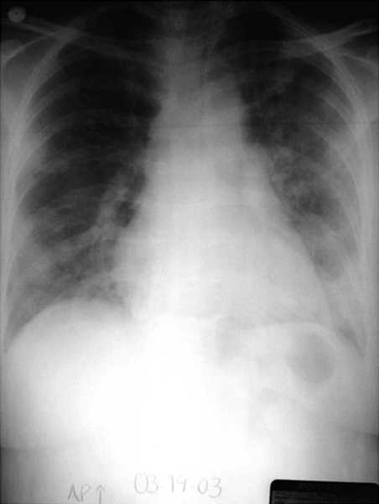

كشف كوروناويروس جديد
در بهار ، 1391 تعدادي پزشك و پرستار اُردني به بيماري مرموزي مبتلا شدند و 2 نفر از ايشان فوت شدند؟؟؟
در تابستان 1391، یک پزشک عربستانی، نمونه ترشحات تنفسی بیمارش را که فوت شده بود به هلند ارسال نمود تا علت مرگ عجیب آن بیمار را روشن نماید
و بدين ترتيب براي اولين بار كوروناويروس جديد كشف شد.

Slide 46
گروه غالب بيماران
تا كنون اغلب بيماران مذكر بوده اند (تقريبا سه برابر زنان).
طيف سني 2 تا 94 سال و ميانگين سني 56 سال بوده است.
بیشتر فوت شدگان افراد مذکر و مخصوصاً با سن بالا و یا بیماری زمینه ای بوده اند:
  شیمی درمانی ، مصرف کورتون طولانی، دیابت کنترل نشده، دیالیز، و ...
  دیالیز نه تنها راه ابتلا در طغیانهای بیمارستانی در استان شرقی عربستان بوده است بلکه با مرگ و میر بالایی همراه می باشد!!

Slide 47
راه انتقال
از طریق تماس مستقیم با :
انسان الوده
حیو ان الوده
محیط الو ده به قطر ات تنفسی بیما ران

Slide 48
اقدامات مورد نياز در مواجهه با موارد مشكوك:
بستري كليه موارد مشكوك به بيماري تنفسي حاد در اتاق ايزوله
انجام اقدامات مراقبتي بهداشتي(گزارش دهي-رعايت اصول اقدامات احتياطي)
درصورت شناسايي افراد مشكوك به بيماري تنفسي حاد حتما به پزشكان متخصص عفوني ارجاع و مشورت بعمل آيد.
در صورت شناسايي افراد مشكوك به بيماري تنفسي حاد اقدام به تهيه راديوگرافي قفسه صدري گردد.

Slide 49
تعريف تماس نزديك:
هر فردي كه به بيمار محتمل يا قطعي ارائه خدمت مي كند از جمله پرسنل بهداشتي و درماني يا اعضاي فاميل (در مراكز ارائه خدمت،خانه،جامعه)
هر فردي كه در يك مكان مشترك با بيماران محتمل يا قطعي در زمانيكه فرد داراي علايم است ،اقامت دارد.
هر فردي كه كه بطور مشخص با بيمار در مكانهايي از قبيل كلاس درس، تاكسي، هواپيما در معرض تماس قرار دارد.
تماس چهره به چهره در فاصله كمتر از يك متر وبمدت بيش از 15 دقيقه

Slide 50
آداب تنفسي بهداشتي شامل:
  پوشاندن دهان و بيني با دستمال(ترجيحا دستمال كاغذي) در هنگام عطسه زدن و سرفه كردن
  دفع بهداشتي دستمال هاي استفاده شده در ظروف زباله درب دار
  استفاده از ماسك طبي در هنگام ابتلا به بيماري تنفسي حاد توسط فرد بيمار
  شستشوي مكرر دستها با آب و صابون بدليل آلوده شدن دستها با ترشحات تنفسي آلوده
  رعايت حداقل يك متر فاصله از ديگران در هنگام ابتلا به بيماري تنفسي
  استفاده شخصي از وسايل بهداشت فردي

Slide 51
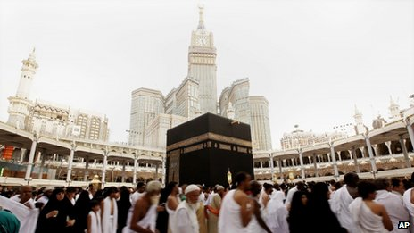
حج تمتع
مطالعات برخي كشورها از جمله مصر هنگام بازگشت زائرين، بر روي موارد علامتدار (تب و سرفه و ...) هيچ موردي از ابتلا در سفر را نشان نداد.
البته در اين مطالعات تعداد نمونه بررسي شده كافي نبود و فقط موارد علامت دار بررسي شده بودند

Slide 52
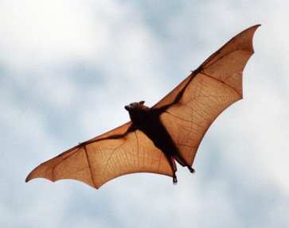
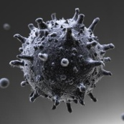
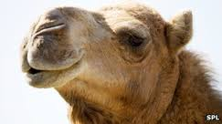
آیا MERS زئونوز است؟ مخزن حیوانی آن چيست؟
با کشف ویروس در خفاش ها مشخص شده است که این ویروس نیز همانند سارس، مخزن حیوانی دارد.
اما از آنجا که خفاش ها معمولا تماس نزدیک با انسان ندارند باید دنبال مخزن ثانویه حیوانی گشت که ویروس کشنده مذکور را به انسان منتقل نماید (در مورد سارس مخزن ثانویه گربه های چینی بودند)
برای MERS مخزن ثانویه محتمل فعلی شترهای یک کوهانه هستند، اما به طور قطع اثبات نشده است و ممکن است سایر دام های اهلی نیز نقش مهمی بازی نمایند.
درضمن ممکن است ترشحات بزاق خفاش ها در روی خرما و سایر میوه های مورد علاقه آنها بوده و به انسان منتقل شود.

Slide 53
انتقال انسان به انسان
بعد از طغیان های بزرگ بیمارستانی در عربستان و اردن معلوم شد که این ویروس می تواند بصورت فرد بفرد منتقل شود
  احتمال انتقال درحال حاضر، بسیار کمتر از سرماخوردگی و آنفلوانزا بوده و افراد ثانویه بیماری خفیف تری را تجربه نموده اند.
واگیری فرد به فرد را اگر در سرخک 18 تا 30 و برای سارس را 1 تا 3 در نظر بگیریم می توان گفت برای کوروناویروس MERS میزان واگیری بین نیم تا یک است و به همین دليل است که بعد از گذشت دوسال تنها 388 بيمار گزارش شده است،

Slide 54

قوانين بهداشت بين المللي
International Health Regulations (IHR)
بر اساس قوانين بهداشت بين الملل ايران نيز موظف به گزارش به موقع موارد احتمالي و قطعي بيماران به مسئول IHR كشوري مي باشد تا از آن طريق گزارش موارد به سازمان جهاني بهداشت منتقل شود.

Slide 55
اقدامات پيشگير انه
اقد امات احتيا طي تنفسي ريز قطر ات :
-حد اقل فا صله با ديگر بيما ران 1 متر 2-بهد اشت تنفسي دهان و بيني 3-تهو يه فضاي تر ياژ و سالن انتظار 4- بهد اشت دستها
اقد امات احتيا طي استا ندارد :
1- استفا ده از وسا يل حفا ظت شخصي بر اي دوري از تماس با خون و تر شحات بيمار
2-پيشگيري از ورود سو زن الو ده به بدن 3-دفع بي خطر زبا له ها 4-تميز و ضد عفو ني
كر دن وسا يل و محيط 4- بهد اشت دستها
اقد امات احتيا طي هو ابر د :
-اگر اقد اماتي در بيما رستان انجام ميشود كه تو ليد ائرو سل ميكند با يد از وسايل حفا ظت شخصي مانند روپوش بلند –دستكش- عينك – ماسك استفا ده شود و بيمار در اتاق ايزوله انفرادي با تهويه كافي بستر ي شود
-اكسيژن در ما ني بر اي موارد SARI

Slide 56
نكات احتياطي در تهيه نمونه
اعضای تیم بهداشتی درمانی که نمونه را تهیه می کنند باید از وسائل حفاظت شخصی استفاده نمایند
  ماسك FFP3، عينك، گان، دستكش
اعضای تیم بهداشتی درمانی که در جابجایی نمونه شرکت دارند باید در مورد اصول بهداشتی آموزش کافی دیده باشند.

Slide 57
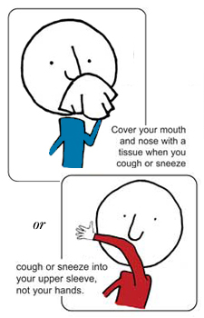
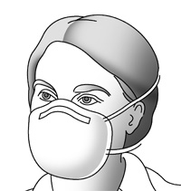
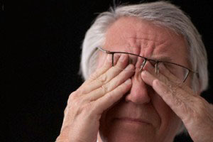
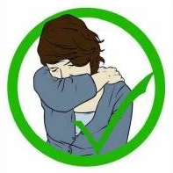
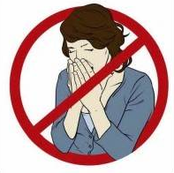
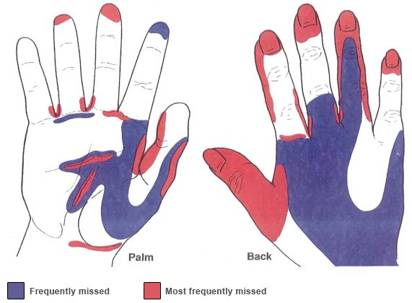
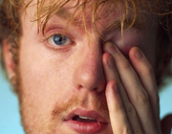
اقدامات بهداشتي
اقدامات غيربهداشتي كه ممكن است باعث انتقال ببماري گردد

Slide 58
نكات بهداشتي هنگام بستري بيمار
ترجيحا بیماران قطعی یا محتمل در اتاق ايزوله تنفسي فشار منفي بستري گردد.در غير اينصورت در اتاق انفرادی با تهویه کافی تحت درمان قرار گیرند.
وقتی اتاق انفرادی برای بستری بیمار وجود ندارد باید بین تخت او و سایر بیماران حداقل یک متر فاصله باشد.
توجه:‌ از اتاق ايزوله فشار مثبت استفاده نشود.
اعضای تیم بهداشتی درمانی باید از لمس چشم، بینی و دهان خود با دست بدون دستکش یا دستکش آلوده (یا احتمالاً آلوده) خودداری کنند.
بطور كلي ماسك ان95 در شرايطي لازم مي شود كه آئروسول توليد شود.

Slide 59
اقداماتي كه آئروسول توليد مي كند
مانند:‌ برونكوسكوپي، انتوبه و اكستوبه نمودن، تهيه خلط القائي، تهويه بافشار مثبت ، ساكشن ترشحات راه هوايي
اگر در اتاقي پروسيجرهاي فوق انجام شود، بايد 20 دقيقه خالي از پروسيجر بگذرد و سپس تميز شود تا بتوان مجدداً استفاده نمود.
  با توجه به استفاده از فن هايي كه 12 بار دردقيقه هواي اتاق را عوض ميكنند تقريبا 20 دقيقه نياز است تا ميزان ذرات ريز معلق به كمتر از 1% وضع اول برسند.
كوروناويروس با اغلب ضدعفوني كننده ها از بين مي رود.
ونتيلاتور ها فيلتر قوي داشته باشند و مدارشان تا ممكن است قطع نشود
براي ساكشن از سيستم بسته استفاده شود.
از دستگاه بخور بهتر است استفاده نشود.
در صورت نياز به عمل جراحي بايد دستگاه بيهوشي فيلتر ضدويروس 99.99% داشته باشد

Slide 60
هنگام مراقبت از بيماران كوروناويروسي MERS
تعداد پرسنل بهداشتی درمانی، اعضا خانواده و ملاقات کنندگان را محدود نمایید.
در شرایطی که مراقبت از بیمار تا حدود زیادی بر عهده همراهان بیمار قرار دارد، باید سطح آموزش را بالاتر برد.
بيمار، بدون دلايل پزشكي ضروري، از اتاق خارج نشود و در اين شرايط بيمار از ماسك جراحي استفاده نمايد و در حداقل زمان جابجايي انجام گيرد.
برگه اي بر روي دربقرار گيرد كه هر كدام از پرسنل كه قصد ورود به اتاق را دارد نام خود را ثبت نمايد.

Slide 61
احتياطات استاندارد
وقتی در تماس نزدیک بابیمار قرار دارند (فاصله کمتراز یک متر) یا هنگام ورود به اتاق بیمار (مورد قطعی یا مشکوک):
  از ماسک مناسب استفاده نمایند (ترجيحاً FFP3).
  از عینک یا محافظ صورت استفاده نمایند.
  گان بلند، تمیز، غیراستریل و دستکش (برخی اقدامات پزشکی نیاز به دستکش استریل دارند) بپوشند.
  قبل و بعد از تماس با بیمار و محیط و وسایل اطراف او دست هایشان را بشویند.

Slide 62
نكات بهداشتي در تماس با بيمار
تا زمانی که ازنظر پزشکی لازم نباشد باید از بیرون آوردن بیمار از اتاق (مکان) ایزوله خودداری گردد. بهتر است از ابزار تشخیصی قابل حمل (مانند دستگاه رادیولوژی portable) استفاده گردد.
تمام سطوحی که بیمار با آنها تماس داشته است (مانند تخت و ...) باید تمیز و ضد عفونی گردد.
در ایزوله نگاه داشتن بیمار، تا 24 ساعت بعد از پایان علائم بیماری ادامه می یابد.

Slide 63
بهداشت در اتاق
انگشتر و حلقه در دست پرسنل نباشد
شستشو با آب و صابون و يا محلول بر پايه الكل كفايت مي كند.
اتاق روزانه ضدعفوني شود، و اتاق ايزوله بايد بعد از بقيه بخش پاكسازي شود.
مواد عفوني آلوده بايد طبق دستورالعمل دفع مواد عفوني جمع آوري و حمل و نقل شوند.
دفع صحيح مدفوع و ادرار

Slide 64
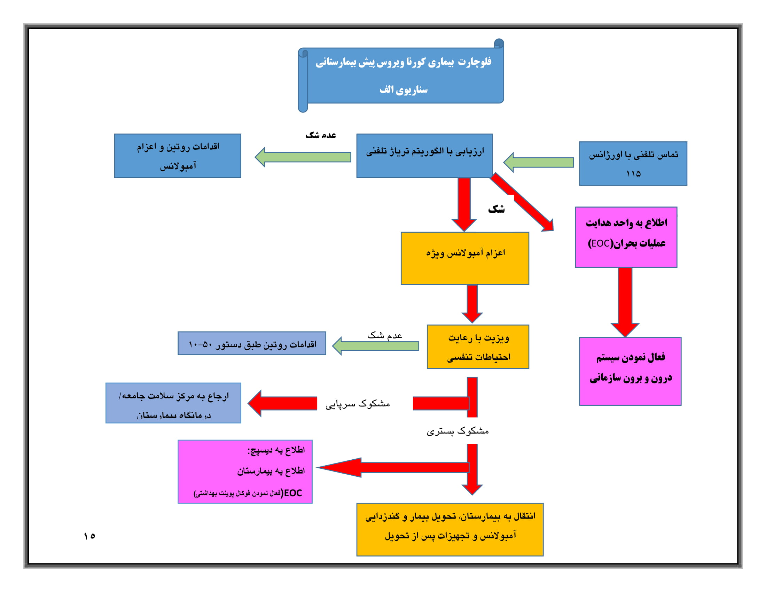

Slide 65
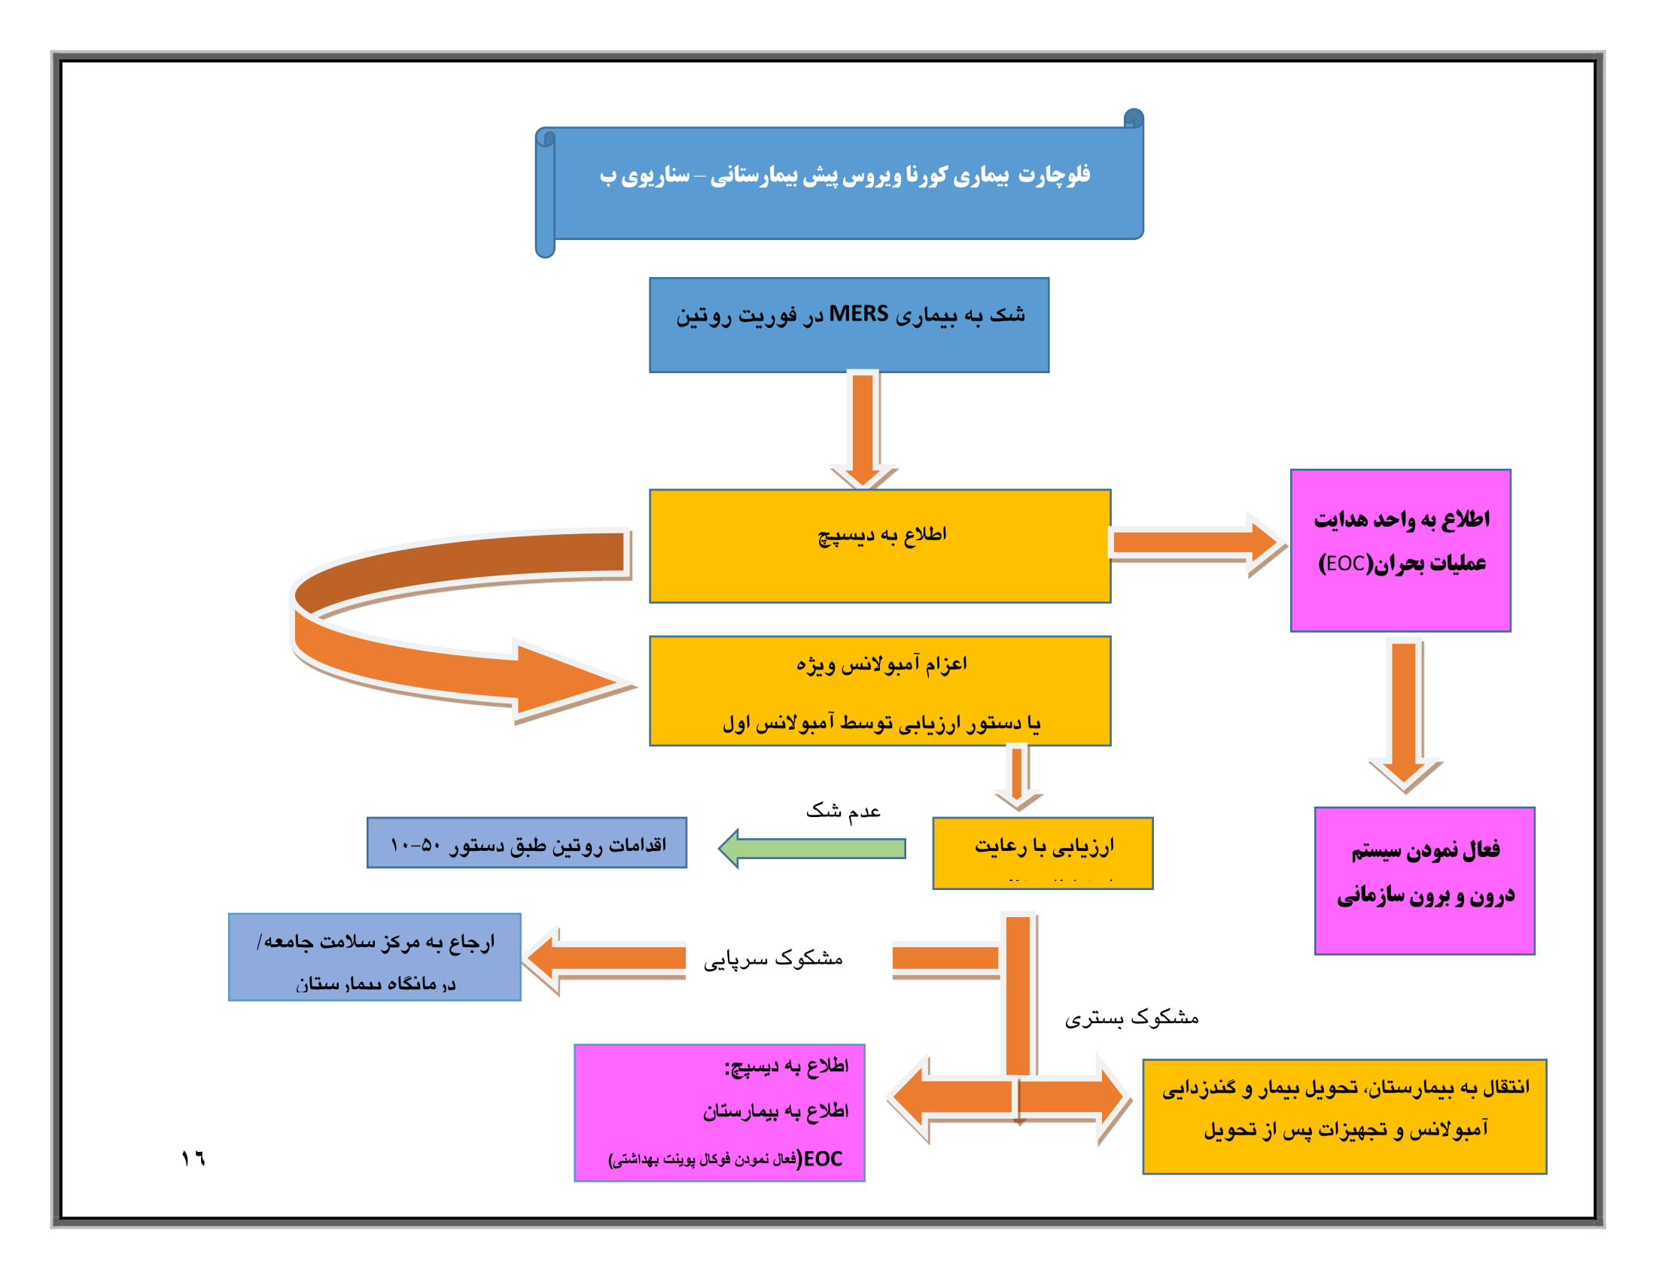

Slide 66
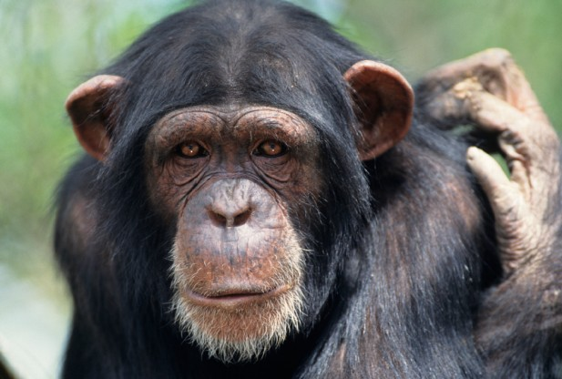
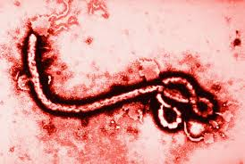
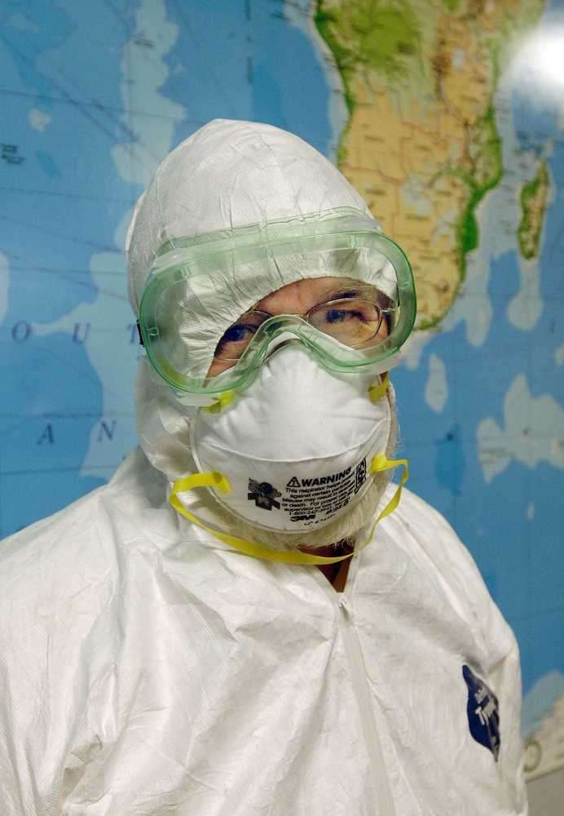
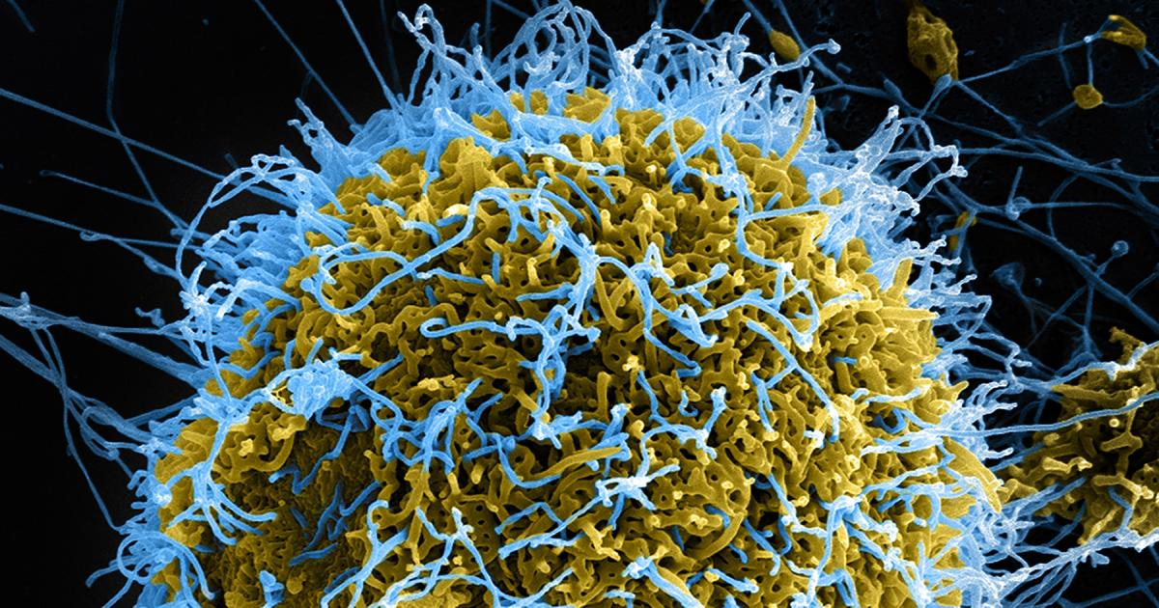
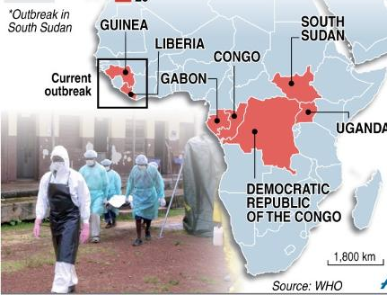
وضعیت بیماری ابولا در جهان

Slide 67
مقدمه
بیماری ویروسی تب خونریزی دهنده ابولا (EVD) یک بیماری زئونوتیک شدید و اغلب کشنده است که تا 90% اوقات می تواند به مرگ منجر شود
ابولا یک فیلوویروس است مانند Marburgویروس و Cuevaویروس
5جنس دارد: سودانی، زئیری، بوندی بوگیو، تای فورست (یک نفر در ساحل عاج) و رستون (بیماری خفیف؛ در پرسنل آزمایشگاه در آمریکا هم دیده شد)
طغیانها کنار بیشه های پرباران رخ می دهد و اولین طغیان 40سال قبل در کنگو در 1976 رخ داد.
حدود 25 طغیان در چهل سال گذشته رخ داده و تا پیش از طغیان فعلی جمعا 2388بیمار با کشندگی 67%داشته است
معمولا طغیان های ابولا طی 2-3 ماه و ابتلا چند ده یا چند صد نفر پایان می یابند

Slide 68
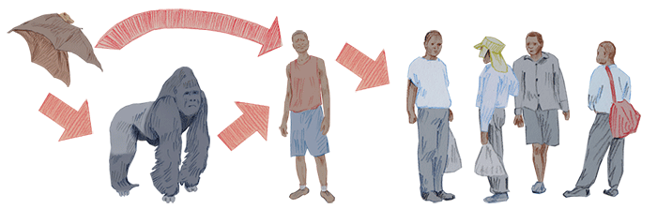
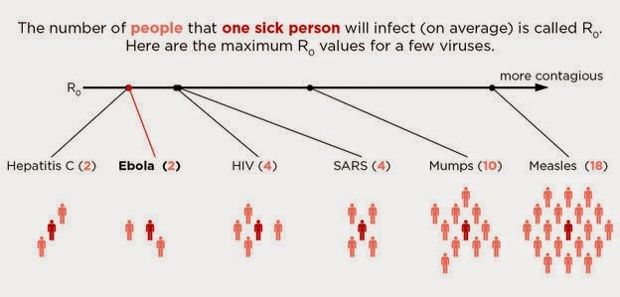
انتقال فرد به فرد

Slide 69
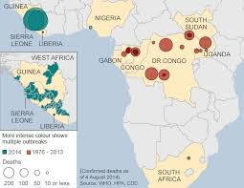
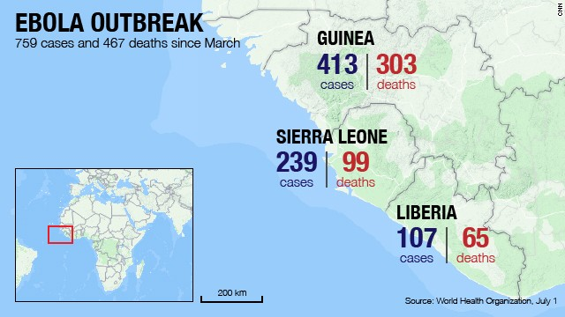
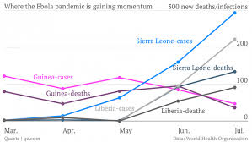
طغیان 2014: شدیدترین و بزرگترین
اولین بار است که این بیماری درغرب آفریقا آغاز شده است
(نوپديدي ابولا در غرب آفريقا)؟؟
  از بهمن ماه 2013 در گینه آغاز شد و سپس لیبریا و سیرالئون درگیر شدند و اکنون به نیجریه و سنگال رسیده است

Slide 70
اعلام طغیان ابولا به عنوان یک اورژانس جهانی (PHEIC)
بیانیه جلسه فوریتی اول WHO در روز جمعه ۱۷ مرداد:
اشاره به ۵ چالش بهداشتی اساسی فعلی درغرب افریقا
اشاره به ۱۳ توصیه
  PHEICهای قبلی در سال۲۰۰۹ میلادی(انفلوانزا) و 2014 (سه ماه قبل) جهت فلج اطفال اعلام شدند
اعلام نکته کلیدی برای برخورد با ابولا در شرایط کنونی:
  کشف سريع موارد مشکوک بیماری و شناسایی زودهنگام تماس یافتگان با بیماران و تحت نظرقراردادن آنها تا 21 روز

Slide 71
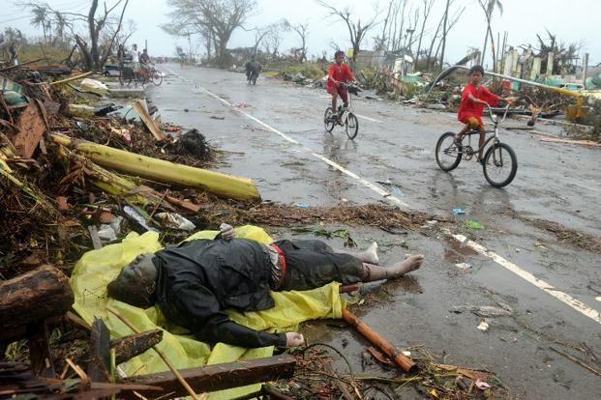
وضعیت منطقه درگیر کاملا بحرانی است
کنترل اوضاع در لیبریا و سیرالئون از دست خارج شده است
اسفبارترین و شدیدترین وضعیت طغیان، در کشور لیبریا است
بیماران را درخانه نگاه می دارند و جسدها را می سوزانند
برخی جسدها را درخیابان ها رها می کنند!!!
به بیمارستانها حمله می کنند و بیماران را فراری می دهند
امنیت در لیبریا برای کادر درمانی مختل شده است
داروهای پیشنهادی در چندمورد استفاده شده و تاييد يا رد آن در آينده مشخص خواهد شد:
  Zmapp و سرم بهبود يافتگان از بيماري

Slide 72
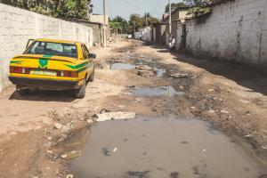
نگرانی از راه های گسترش خطر
تاکسی ها و موتور تاکسی ها منبع خطرناک انتقال بیماری محسوب می شوند
ليست بزرگ تشخيص هاي افتراقي: بیماری های عفونی متعددي در لیست تشخیص افتراقی علایم اولیه ابولا قرار می گیرند و حجم کار کادر درمانی را بسیار افزایش می دهد
انتقال بیمارستانی: در حال حاضر کمتر از نصف میزان تخت مورد لزوم وجود دارد و تمام تخت ها اشغال هستند و پرسنل فراوانی الوده گردیده و سایرین گریخته اند (درمان سایر بیماری های نیز مختل شده است).

Slide 73
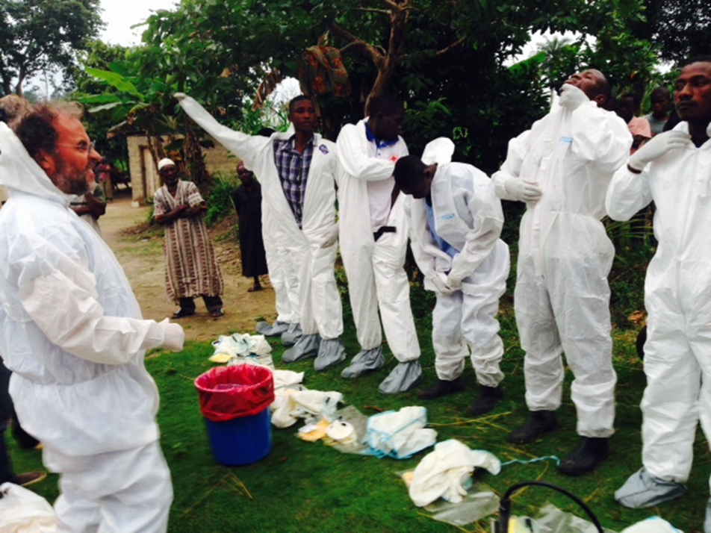
مرگ و میر چند صد نفر از كادر درماني
نیروی انسانی را تحلیل برده است
گرمای هوا ، تحمل روپوش و گان و ماسک را حتي به مدت 40 دقيقه دشوارتر نموده است
ماسک و دستکش و وسایل حفاظت فردی کمی وجود دارد
هروقت درحین کار نیروی درمانی خسته شود و بخواهد خود را از دست لباس پوششی خلاص کند بلافاصله در معرض آلودگی قرار می گیرد
سازمان جهانی بهداشت:
حداقل 600 پزشك و بيش از هزار نفر كادر درماني كمكي نياز است

Slide 74
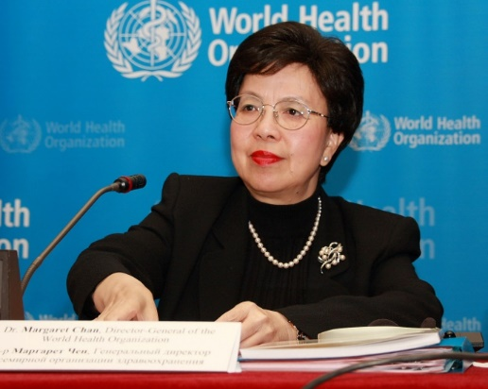
رییس سازمان جهانی بهداشت
کشورهای منطقه باید خود را در هفته های آتی آماده جهش انفجاری و تصاعدی تعداد موارد ابتلا نمایند
در ماه پیش رو انتظار می رود چندین هزار مورد دیگر از بیماری ابولا در لیبریا گزارش گردد

Slide 75
نمای بالینی
دوره کمون: 2 تا 21 روز (انتقال بیماری در دوره کمون رخ نمی دهد)
علائم: معمولاً آغاز ناگهانی تبدار بصورت نشانگان شبه آنفلوانزای ناگهانی (تب و بدن درد عمومی و سردرد) و ضعف و بی حالی شدید شروع می شود و با تهوع، استفراغ، بثورات پوستی ماکولوپاپولر و اسهال (خونی یا غیرخونی) ادامه می یابد.
برخی افراد گلودرد و سرفه دارند اما سرفه آنها عموما به دلیل عفونت بافت ریه نیست بلکه التهاب راه های تنفسی فوقانی و حلق است.

Slide 76
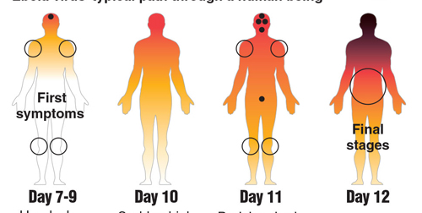
نمای بالینی
در هفته دوم سپسیس شدید، شوک سپتیک، اختلال انعقادی، نارسایی کبد و کلیه، خونریزی داخلی یا خارجی کاهش هوشیاری و در نهایت مرگ رخ می دهد.
هفته دوم: یا مرگ یا بهبودی
ترشحات بدن هفته ها (در مورد ترشحات جنسی تا ماه ها بعد) آلوده کننده باقی می مانند.

Slide 77
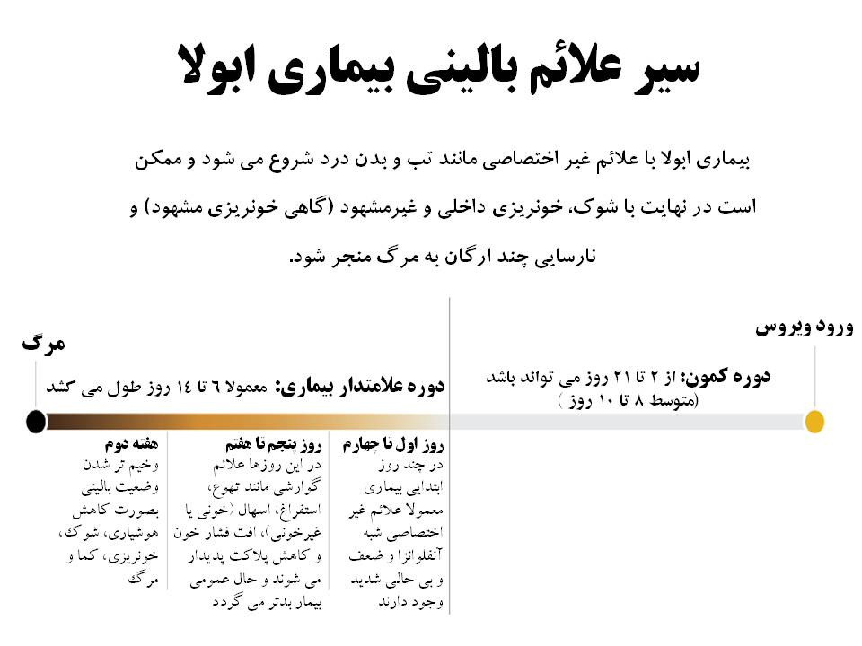

Slide 78
علایم بالینی بیماری ایبولا

Slide 79
مواجهه پرخطر
تماس پوست يا غشا مخاطي با خون، سایر ترشحات یا بدن فرد مبتلا به ابولا (يا تماس با سطوح و اشيا آلوده به ترشحات بدن بيماران)؛ از طریق شیرمادر؛ همچنين نفوذ خون يا ترشحات بدن بيمار از راه پوست مانند فرورفتن سوزن به درون پوست (needle stick)
رابطه جنسي با بيمار مشكوك يا قطعي ابولا در دروه بيماري يا در 2ماه اول بعد از بهبودي
مراقبت باليني مستقيم از بيمار مبتلا به ابولا يا تماس با ترشحات بدن او بدون استفاده از وسائل حفاظت فردي (يا استفاده ناصحيح)
كاركنان آزمايشگاه كه با ترشحات بدن بيمار مبتلا به ابولا سروكار دارند و از وسائل محافظت فردي استفاده نكرده يا احتياطات امنيت زيستي استاندارد را رعايت نمي نمايند
شركت در مراسم تدفين بطوريكه بدون استفاده از وسائل محافظت فردي (يا استفاده ناصحيح) با بدن يا ترشحات بدن متوفي تماس ايجاد شود (در منطقه اي كه طغيان در جريان است)
تماس با خون و گوشت و بدن خفاش، جوندگان، ميمون ها (حيوان زنده يا مرده) و گوشت حيوانات وحشي شكار شده در كشورهاي كانون بيماري در آفريقا

Slide 80
مواجهه كم خطر و تماس نامعلوم
مراقبت نمودن از بيمار يا تماس با بيماران مبتلا به ابولا در مراكز درماني در حاليكه از وسائل حفاظت فردي (PPE) در زمان برخورد بطور صحيح و كافي استفاده شده باشد.
حضورداشتن در فاصله كمتر از 1 متر يا حضور در اتاق يا مكان درمان بيمار مبتلا به ابولا به مدّت طولاني (به عنوان مثال افراد خانوار يا پرسنل درماني بيمارستان) بدون اينكه از وسائل محافظت فردي توصيه شده استفاده گردد (احتياطات تنفسي و قطره اي)
تماس مستقيم اما كوتاه (به عنوان مثال دست دادن) با بيمار مبتلا به ابولا، بدون اينكه از وسائل محافظت فردي توصيه شده استفاده گردد (احتياطات تنفسي و قطره اي)
{ در حال حاضر قدم زدن با فرد بيمار يا عبور از راهروهاي يك بيمارستان به عنوان تماس داراي خطر محسوب نمي گردد}
تماس نامعلوم: حضور در عرض 21 روز گذشته در كشور يا منطقه اي كه طغيان بيماري ابولا در جريان است، به شرطي كه مواجهه شناخته شده پرخطر يا كم خطر رخ نداده باشد.

Slide 81
مورد مشكوك بيماري ابولا كه واجد شرايط نمونه گيري مي باشند به شرح ذيل است:
تمام افراد دارای تب و حداقل یکی از علائم دیگر ابولا که برخورد پرخطر در 21 روز گذشته داشته اند باید بررسی آزمایشگاهی شوند.
همچنین افرادی که برخورد پرخطر در 21 روز گذشته داشته اند اما بدون تب هستند نیز اگر سایر علائم ابولا داشته باشند و آزمایش خون آنها نیز نامعلوم یا غیرطبیعی (مانند گلبول سفید پایین (لکوپنی)، پلاکت پایین (کمتر از 150هزار پلاکت در میکرولیتر)، افزایش ترانس آمینازهای کبدی، افزایش زمان انعقاد) باشد نیز باید از نظر ابولا بررسی شوند. (آزمایش طبیعی خون شامل این تعریف نمی شود).
بیمارانی که سابقه برخورد کم خطر در 21 روز قبل از شروع علائم بیماری داشته و اکنون تب به همراه سایر علائم ابولا و آزمایش خون غیرطبیعی (یا نا معلوم) را دارند نیز باید نمونه گیری شوند.
بیماران تبداری که سابقه برخورد کم خطر در 21 روز گذشته داشته و آزمایش خون غیرطبیعی یا نامعلوم دارند (اما سایر علائم بالینی ابولا را هنوز بروز نداده اند) نیز باید از نظر ویروس ابولا مورد آزمایش قرار گیرند.

Slide 82
تعريف مورد مشكوك بيماري ابولا در شرايط بروز طغيان بيماري ابولا در یک كانون يا منطقه كشور:
مورد مشكوك فردي است كه در كانون يا منطقه طغيان حضور داشته يا در 21 روز گذشته به آن كانون يا منطقه سفر نموده است :
با بيمار علامتدار مشکوک ابولا تماس داشته باشد و تب بالاي 6/38 درجه داشته باشد
با بيمار علامتدار مشکوک ابولا تماس داشته باشد و 3 يا بيشتر از علائم ذيل را دارا باشد يا
شروع تب حاد داشته باشد و 3 يا بيشتر از علائم ذيل را داشته باشد
  (علائم مورد نظر: سردرد، درد مفاصل يا بدن درد، خستگي و بي حالي شديد، تهوع و استفراغ، اسهال، درد شكمي، دشواري بلع یا گلو درد، خونریزی بدون توجیه یا بثورات مانند پتشی و اکیموز)
هر فردي كه بیماری شدید دارای خونريزي يا سقط جنين بدون توجيه داشته باشد
هر مورد مرگ ناگهانی بدون توجيه بدنبال بيماري تب دار

Slide 83
استفاده از مراقبت سندرمیک
هر زمان در منطقه ای خوشه ای از مورد مرگ ناگهانی بدنبال بیماری تب دار رخ دهد
خوشه ای از بیماری تنفسی شدید تب دار که نیاز به بستری در بیمارستان داشته باشد رخ دهد
خوشه ای از بیماری شدید گوارشی تب دار که به شوک و بستری در بیمارستان منجر شود
لازم است مراتب بلافاصله شناسایی شده و در عرض 12 ساعت از شناسایی خوشه به اطلاع مسئولین بهداشتی استان برسد و از طر یق مسئولین استانی موضوع در عرض 6 ساعت بعد به اطلاع مسئول کشوری IHR برسد.
خوشه: ابتلا 2 نفر یا بیشتر در یک گروه مانند افراد یک خانواده یا شاگردان یک مدرسه یا سربازان یک آسایشگاه

Slide 84
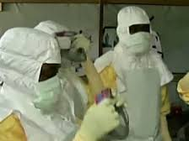
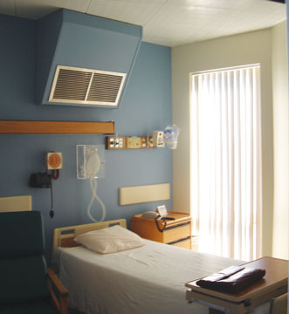
احتیاطات کلیدی در برخورد با بیمار
احتیاطات استاندارد، تماسی و تنفسی لازم دارد و دراتاق انفرادی دارای سرویس اختصاصی باید بستری گردد.
درموارد بسیار شدید که در آی سی یو اقدامات تولیدکننده آئروسول لازم می شود فضای آی سی یو ایزوله فشارمنفی لازم می شود
برای همین بهتراست ازهمان ابتدا دراتاق ایزوله فشارمنفی بستری گردد.

Slide 85
ماندگاری فیلوویروس ها در بیرون از بدن
هفته ها در خون یا سطوح الوده در سرما و درجه حرارت های پائین (به عنوان مثال 4 درجه سانتی گراد) زنده بمانند.
فیلوویروس ها و به ویژه ابولا می توانند تا مدت زیادی از مایعات عفونی که بر روی سطوح خشک می شوند مجددا جدا شوند و بر روی سطوح پلاستیکی حداقل تا 4 هفته و بر روی سطوح شیشه ای حداقل 6 تا 7هفته زنده می مانند.
ماندگاری ابولا در دمای 4 درجه بالای صفر بیشتر از حرارت های بالاتر و دما اتاق است. (ویروس تب لاسا نسبت به ابولا بسیار مقاوم تر و ماندگار تر می باشد).
آئروسول: ویروس ابولا ممکن است در آزمایشگاه یا در شرایط بالینی مانند ساکشن بیماران یا لوله گذاری بیماران بدحال به شکل آئروسول تبدیل شود و در این صورت می تواند ساعت ها در محیط زنده بماند، چنانکه در نور کم و فضای تاریک می توانند حداقل یک و نیم ساعت در حالت آئروسول زنده باقی بمانند.

Slide 86
حساسیت در برابر مواد گندزدا
ویروس ابولا نسبت به اسید استیک 3%، گلوتارآلدئید 1%، محصولات با پایه الکل (الکل 60 تا 90%)، 10 دقیقه سفیدکننده خانگی (هیپوکلریت سدیم 5%، آب ژاول) با رقت 1 به 10 (محلول 5/0%) تا 1 به 100 (محلول 05/0 %) و همچنین پودر هیپوکلریت کلسیم حساس است
ویروس ابولا تا حدی گرما را تحمل می کند ولی با 5 دقیقه جوشاندن، 30 تا 60 دقیقه حرارت 60درجه سانتی گراد یا با ترکیبی از اشعه گاما و محلول گلوتارآلدئید 1% از بین می رود.
ویروس ابولا در برابر اشعه UV حساسیت متوسط دارد.

Slide 87

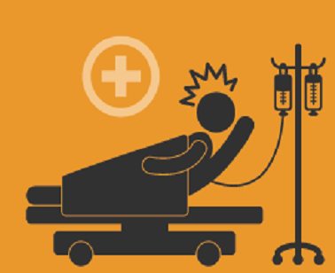
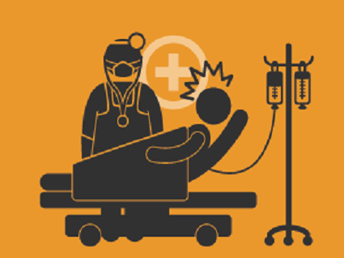
8 موضوع کلیدی در کنترل عفونت در برخورد با بیماری ابولا
توجه به احتیاطات استاندارد در برخورد با تمام بیماران در هر نقطه بیمارستان توسط هرکدام از کادر بیمارستان
رعایت احتیاطات تماسی و تنفسی در تمام موارد مشکوک و قطعی ابولا
جداسازی مناسب بیماران مشکوک و قطعی ابولا در حداقل یک اتاق انفرادی دارای سرویس اختصاصی یا به صورت کوهورت (در صورت بروز طغیان) و ترجیحاً فضای ایزوله دارای فشار منفی
استفاده مناسب از وسائل حفاظت فردی
رعایت اصول تزریق ایمن توسط کادر درمانی و پرستاران

Slide 88
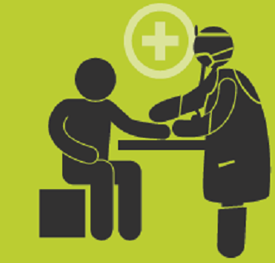
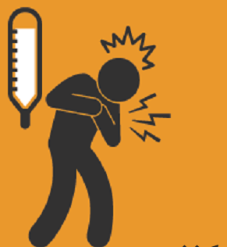

ادامه: 8 موضوع کلیدی در کنترل عفونت در برخورد با بیماری ابولا
6. رعایت اصول کنترل عفونت در تهیه و حمل و نقل نمونه به آزمایشگاه
7. پیگیری سریع تمام تماس یافتگان (در منزل یا بیمارستان) با بیمار مشکوک یا قطعی ابولا و ممنوع السفر بین المللی شدن آنها تا 21 روز و محدودالسفر درون کشوری گشتن و البته تحت نظارت و اطلاع دقیق مرکز بهداشت استان
8. رعایت اصول کنترل عفونت در تدفین و یا کالبدگشایی (کالبدگشایی نشود)

Slide 89
6 توصيه به کشورهایی که موارد احتمالی یا قطعی ابولا را کشف می کنند
کشورهایی که موارد احتمالی یا قطعی ابولا را کشف می کنند یا دارای مرز مشترک با کشورهای اصلی درگیر طغیان ابولا هستند:
باید سریعا نظام مراقبت حساس به خوشه های موارد دو سندرم فعال سازند:
  سندرم تب بدون علت مشخص !!!و (سندرم تب و خونریزی)
  سندرم مرگ ناشی از بیماری تبدار
برقراری دستیابی به ازمایشگاه تشخیصی باکیفیت
آموزش و اطمینان از آگاه بودن کادربهداشتی درمانی ازنظرموازین کنترل عفونت
برقراری تیم واکنش سریع با ظرفیت ارزیابی و مدیریت موارد ابتلا و تماس یافتگان آنها

Slide 90
6 توصيه به کشورهایی که موارد احتمالی یا قطعی ابولا را کشف می کنند
5- این کشورها باید بلافاصله و در عرض 24 ساعت اقداماتی را انجام دهند که منجر به قطع چرخه طغیان احتمالی ابولا گردد و این اقدامات شامل برقراری شرایط مناسب ایزوله و درمان بیمارکشف شده، تلاش در روشن شدن و تعیین قطعیت تشخیص، کشف و پایش موارد تماس یافته با بیمار
6- اگر اثبات شود در کشوری چرخه انتقال بیماری برقراراست مشمول تمام توصیه های ارائه شده برای کشورهای گرفتار طغیان ابولا خواهد شد (چه در سطح ملی و چه سطوح استانی بسته به شرایط اپیدمیولوژیک و خطرات موجود)

Slide 91
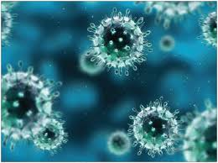
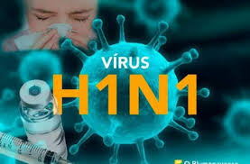
آنفولانزا،H1N1

Slide 92

اهمیت عفونت های تنفسی
سالانه 3/9 میلیون نفر به علت عفونت های حاد تنفسی بخصوص سیستم تنفسی تحتانی در جهان فوت می کنند.
- مطابق آمار جهانی و کشور ما حدود 7% بیماران پنومونی که در بیمارستان ها بستری می شوند فوت می کنند ( از 3% در جوانان تا 15% در بالای 65 سال تفاوت می کند )

Slide 93
تعريف آنفولانزا
1- آنفولانزا يك بيماري حاد تنفسي دستگاه تنفسي فوقاتي و تحتاني را گرفته با نشانه‏هاي سيستميك مثل تب ـ سردرد ـ درد عضلاني و ضعف همراه است.
2-این بیماری توسط یکی از ویروس های گروه آنفلوانزا ایجاد می شود.
3-انسانها در تمامي سنين مي تواند به اين بيماري دچار شوند.

Slide 94
Influenza Virus Types
Type A
  humans and other animals
  all age groups
  moderate to severe illness
Type B
  milder epidemics
  humans only
  primarily affects children
Type C
uncommon strain,
no epidemic

Slide 95
تظاهر باليني

Slide 96
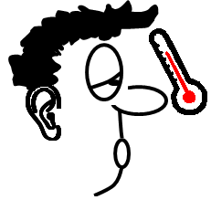
علائم و نشانه های آنفلوانزا چیست؟
شروع سریع علائم زیر:
تب > 38.5
سرفه خشک (بدون خلط)
سردرد
گلودرد
بدن درد (میالژی)
برحسب سن دامنه علائم متفاوت است
استفراغ، اسهال، انسفالیت علائمی هستند که دربچه ها شایعتر است
در شیرخواران اغلب تب تنها دیده می شود
علائمی که دال بر شدت بیماری بوده و حاکی از لزوم ارجاع بیمار است :
تنگی نفس / دیسترس تنفسی ( تنفس دشوار)

Slide 97
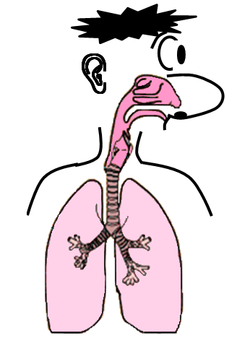
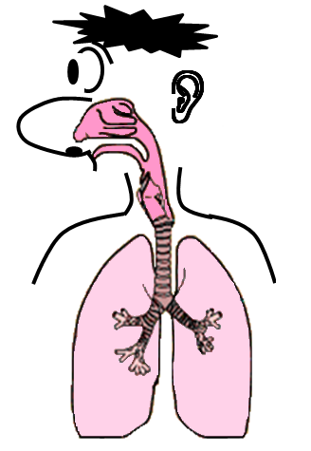
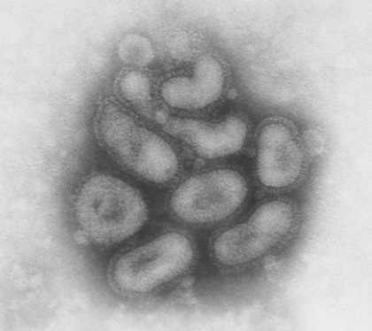
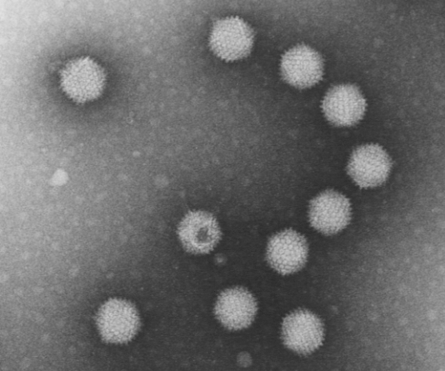
علائم و نشانه های آنفلوانزا؟
تفاوت آنفلوانزا با سرماخوردگی
توسط ویروسهای متفاوتی ایجاد میشوند.
علائم آنفلوانزا معمولاً شدید تراست.
سرماخوردگی تنها سیستم تنفسی فوقانی رادرگیر میسازد.
درحالیکه آنفلوانزا هم می تواند سیستم تنفسی فوقانی و هم سیستم تنفسی تحتانی را درگیر سازد.
آنفلوانزا
سرماخوردگی
ویروس
آنفلوانزا
ویروس
سرماخوردگی

Slide 98
افتراق آنفولانزا از سرماخوردگي
سرماخوردگي | آنفولانزا | علائم باليني
يك روز يا بيشتر | ندارد | علائم پيش درآمد
تدريجي | نا گهاني | شروع
در بالغين نادر | 3/38 تا39 درجه سانتيگراد | تب
نادر | ممكن است شديد باشد | سردرد
متوسط | معمولا وجود دارد و اغلب شديد | درد عضلاني
هرگز | معمولا وجود دارد | خستگي مفرط
گاهي/اغلب | شايع | ناراحتي گلو
معمولا وجود دارد | گاهگاهي | عطسه
معمولا وجود دارد | گاهگاهي | التهاب بيني
متوسط ومنقطع/مزاحم | معمولا وجود دارد | سرفه

Slide 99
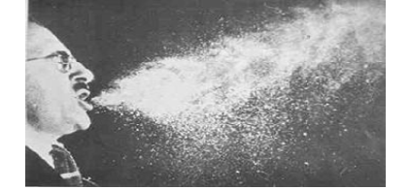
آنفلوانزا چگونه بین انسانها سرایت می کند؟

Slide 100
شایعترین راه انتقال ویروس آنفلوانزا بین انسانها
ذرات تنفسی بزرگ
این ذرات در هنگام سرفه و عطسه فرد ایجاد میشوند
وتوسط فردی که فاصله نزدیک با بیمار دارد استنشاق میشوند
نکته مهم در انتقال ویروس ؟
این ذرات بزرگ تنفسی تنها در حد مسافت های کوتاه پرتاب میشود ( معمولا 1 متر یا کمتر)
ذرات بزرگ تنفسی در هوا معلق نمی مانند
برای دریافت ذرات بزرگ تنفسی تماس نزدیک ( معمولا 1 متر یا کمتر ) بین فرد منشا (بیمار) و فرد دریافت کننده (فرد سالم) لازم است

Slide 101
سایر راه های انتقال ویروس آنفلوانزا بین انسانها
تماس مستقیم
علیرغم اهمیت، این روش انتقال در رتبه دوم پس از ذرات بزرک تنفسی قرار دارد
خود آلوده سازی از طریق تماس دست با سطوح آلوده و سپس تماس دست با بینی، چشم و دهان خود
تماس دست فرد سالم با پوست یا دستهای فرد بیمار و سپس لمس بینی، چشم یا دهان خود

Slide 102


Slide 103
ویروس کرونا
در نهایت، در دسامبر ۲۰۱۹ نیز، برای اولین بار در شهر ووهان استان هوبئی چین، پس از اینکه مردم بدون علت مشخصی دچار سینه پهلو شدند واکسن ها و درمان‌های موجود نیز مؤثر نبودند، نوع جدیدی از کروناویروس با همه گیری درانسان شناسایی شد. از میان نخستین افرادی که به این ویروس آلوده شده‌اند، مشخص شد که دو سوم آنها با بازار عمده فروشی غذا های دریایی هوانان، که در آن حیوانات زنده نیز به فروش می‌رسد، ارتباط داشته‌اند.
آمارجهانی بیماری کرونا تیر ماه سال 1401به این ترتیب زیراعلام شد:
موارد مورد ابتلا: 548.935.393
جانباختگان : 6.350.765

Slide 104
علائم ویروس کرونا چیست؟
علائم کرونا را به سه دسته اصلی تقسیم‌بندی کرده است. اکثر افراد مبتلا به کووید-۱۹ دچار بیماری خفیف تنفسی می­‌شوند و بدون نیاز به درمان ویژه بهبود پیدا می­‌کنند. احتمال بروز بیماری جدی در افراد مسن و کسانی که بیماری زمینه‌ای نظیر بیماری قلب و عروق، دیابت، بیماری مزمن تنفسی و سرطان دارند، بیشتر است.
شایع‌­ترین علائم کرونا
                تب
                سرفه‌­ی خشک
خستگی
علائم کرونا که کمتر شایع هستند
کوفتگی و درد
گلودرد
اسهال
ورم
سردرد
از دست دادن بویایی یا چشایی
جوش زدن پوست یا رنگ­ پریدگی انگشتان دست و پا

Slide 105
علائم بحرانی کرونا که باید جدی گرفته شوند.
توصیف اطلاعات پیرامون شیوع علائم بحرانی کرونا ویروس دشوار است. اکثر افراد تنها زمانی که نشانه‌های کرونا به مرحله حاد می‌رسد، به دنبال مراقبت پزشکی می­‌گردند و برخی دیگر اصلا هیچ علامتی را تجربه نمی‌کنند.
علائم شدید کرونا می‌تواند شامل موارد زیر باشد:
تب بالای ۳۸ درجه
اختلال در تنفس
کبودی لب و صورت
احساس درد یا فشار مداوم در قفسه­ ی سینه
بروز گیجی (با وضعیت روانی فرق دارد)
سخت بیدار شدن؛حتی وقتی دیگران سعی می­‌کنند فرد بیمار را بیدار کنند.

Slide 106
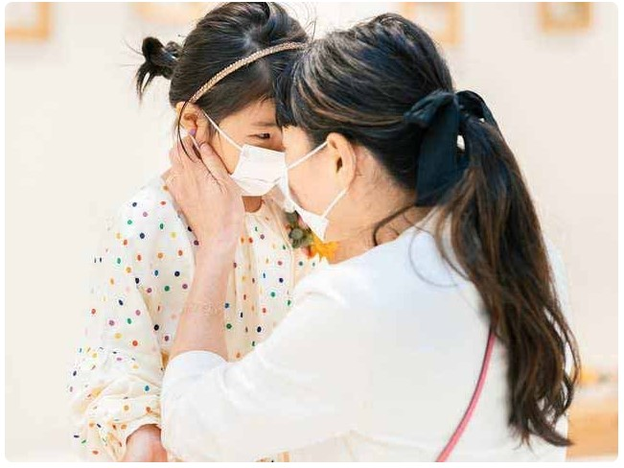
علائم کرونا در کودکان چگونه است؟
گرچه استثنائات قابل توجهی وجود دارد، اما اکثر شواهد اینطور نشان می‌دهند که خطر کووید-۱۹ برای کودکان بسیار کم­تر از بزرگسالان است.
مهم‌ترین علائم کووید-۱۹ در کودکان اشاره شده است:
تب: بیش از ۹۰ درصد کودکان در چین پس از ابتلا به کرونا هیچ علامتی نداشته‌اند و دچار بیماری خفیف شده‌اند. اگرچه اکثر بزرگسالان مبتلا به کووید-۱۹ گزارش بروز تب را داده­‌اند، به­ گفته­ مرکز کنترل و پیشگیری بیماری آمریکا، تب در بین کودکان کم­تر شایع است.
علائم شبیه به آنفولانزا: تقریبا ۷۳% از کودکان مبتلا به کووید-۱۹ دچار تب، سرفه یا تنگی نفس شدند. تنگی نفس در کودکان کم­تر شایع است. نتایج یک تحقیق حاکی از این بود که ۴۳% از بزرگسالان و تنها ۱۳% از کودکان این علامت را تجربه کرده‌اند.
علائم دستگاه تنفسی: کودکان مبتلا به نوع خفیف بیماری علائمی نظیر آبریزش بینی، سرفه یا گلودرد را تجربه می‌کنند.
علائم گوارشی: بعضی از کودکان دچار استفراغ، اسهال یا تهوع می­‌شوند.

Slide 107
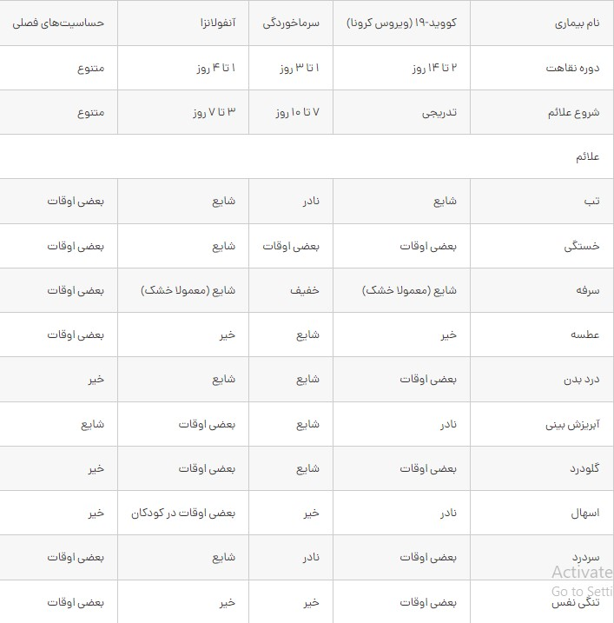

مقایسه علائم کرونا، سرماخوردگی، آنفولانزا و حساسیت‌های فصلی

Slide 108

در جدول زیر شکایات مردم از علائم کرونا با توجه به سن آنها گردآوری شده است.

Slide 109
کرونا دلتا
کرونا دلتا نسبت به نوع اولیه از قدرت سرایت بیشتری برخوردار است. این ادعا وجود ندارد که با تزریق واکسن کرونا در برابر این بیماری مصونیت کامل خواهید یافت، اما به طور قطع از شدت علائم کرونا کاسته خواهد شد. علائم سویه کرونا دلتا با نوع اولیه آن چندان تفاوتی ندارد، شدت علائم بیماری در این واریانت شدیدتر از گونه‌های دیگر است. این نشانه‌ها پس از گذشت ۷۲ تا ۴۸ ساعت از آلودگی بروز خواهند کرد.
علائم کرونا دلتا
سردرد طولانی
گلودرد
آبریزش بینی
سرفه‌های ممتد
تنگی نفس
خستگی
از دست دادن حس بویایی
احساس درد در بینی و سینوس‌ها.
از دست دادن حس چشایی
مشکلات گوارشی مانند اسهال
تهوع و استفراغ‌های ممتد

Slide 110

کرونا امیکرون
تفاوتی با نوع اولیه آن ندارد. ظاهرا این سویه در بین جوانان شایع‌تر است، سویه امیکرون توانایی خنثی کردن ایمنی ایجاد شده از طریق واکسن را دارد.
شایع‌ترین علائم کرونا امیکرون
تب و لرز
گلو درد
از دست دادن حس بویایی و چشایی
آبریزش بینی
حالت تهوع
استفراغ
سرفه
اختلالات تنفسی مانند تنگی نفس
دردهای عضلانی
سردرد
خستگی
اسهال
بی‌اشتهایی یا کم اشتهایی
از علائم خطر کرونا امیکرون نیز می‌توان به تنگی نفس و تب شدید اشاره کرد.

Slide 111
علائم پوستی کرونا
انگشتان(پا) کوویدی:
یکی از علائم کرونا مربوط به عارضه‌ای به نام «انگشتان(پا) کوویدی» است. در طی آن برجستگی‌های پوستی دردناکی که به رنگ قرمز تا بنفش هستند، بر روی پوست دیده می‌شوند. این عارضه فقط بر روی انگشتان پا ظاهر می‌گردد. گاهی مواقع علاوه بر انگشتان پا، روی پاشنه پا، کف دست و یا حتی انگشتان دست نیز دیده می‌شود. ظاهر این ضایعات دقیقا مشابه ضایعات کهیراست که در اثر تماس مکرر با سرما هم در کودکان و هم در بزرگسالان بوجود می‌آیند.
ضایعات شبه آبله مرغان
ضایعات شبه آبله مرغان، برجستگی‌های کوچک و صورتی رنگی هستند که درون آنها پر از مایع شفاف (وزیکول) است و مشابه ضایعاتی هستند که در اثر عفونت با ویروس واریسلا-زوستر (آبله مرغان) بوجود می‌آیند. این ضایعات بیشتر در ناحیه تنه، بازو و ساق پا دیده می‌شوند.
ضایعات شبه سرخجه
این ضایعات نوعی راش پوستی غیر اختصاصی هستند که به صورت برجستگی‌های نقطه‌ای کوچک و صورتی رنگ در سراسر بدن دیده می‌شوند. همانند کهیر، ضایعات شبه سرخجه‌ای نیز در اثر عفونت‌های ویروسی و یا واکنش ازدیاد حساسیت نسبت به برخی داروها به ویژه آنتی بیوتیک‌ها بوجود می‌آیند.
کهیر
از نشانه‌ی کهیر این است که به صورت ناگهانی بر روی پوست ظاهر می‌شود و فرد را دچار خارش شدید می‌کند. محل ضایعات کهیر مرتبا دچار تغییر می‌شود به نحوی که به ندرت بیش از ۲۴ ساعت در محل قبلی خود باقی می‌مانند و در هر بخشی از پوست می‌توانند تظاهر پیدا کنند.

Slide 112

بر طبق تحقیقات زمان‌بندی علائم کرونا می‌تواند به شکل زیر باشد:‌
تب
سرفه و درد عضلانی
تهوع و استفراغ
اسهال
دکتر رابرت گلاتر، پزشک اورژانس بیمارستان لنوکس هیل در نیویورک گفت: «این مطالعه نشان داد که بیماران با آنفولانزای فصلی به طور معمول قبل از شروع تب، دچار سرفه می‌شدند. در واقعیت تشخیص این مسئله ممکن است دشوار باشد زیرا آنفلوانزا اغلب با علائمی از جمله کمر درد، لرز همراه با سرفه خشک شروع می‌شود.»

Slide 113

شاد و خوشبخت باشید

